Slide 1


Projet Fin d’Etudes en vue de l’obtention du diplôme de
Diplôme National d’Ingénieur en Informatique (Spécialité: ISIAD)
Création d’un système complet de gestion de données et d’interface utilisateur pour les experts travaillant sur la plateforme E-Tafakna
Réalisé par:
Helmi HAMDI
Encadrant académique:
Mme. Hanen BOUHADDA
Encadrants professionnels:
Mr.Fares SGHAIER
Mme.Nourchen MEZNI
Année Universitaire 2023 - 2024

Slide 2
Plan
Introduction
Cadre général du projet
Identification des besoins
Conception
Architecture
Réalisation
Conclusion & Perspectives
2

Slide 3
Introduction
3

Slide 4




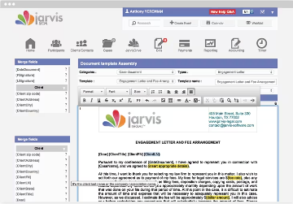
Introduction
- Nombreuses applications dédiées aux avocats et comptables :
- Clio , Lexicata et Jarvis Legal
Mise en place d’une application web pour répondre aux besoins des utilisateurs
Dans ce cadre se situe notre projet au sein de l’entreprise E-Tafakna.
4

Slide 5
Cadre général du projet
5

Slide 6

L’organisme d’accueil
Fondée en 2024
Située à la Tunisie
Propose une application mobile
Simplifient la creation, gestion des contrats et des documents …
6

Slide 7


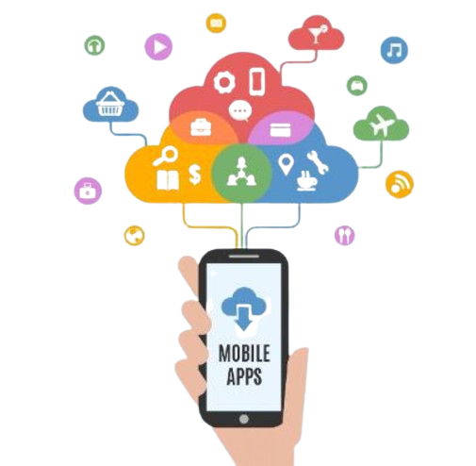
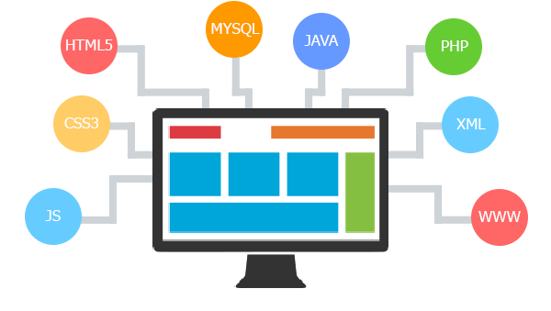
Domaine d’expertise
E-TAFAKNA

Slide 8

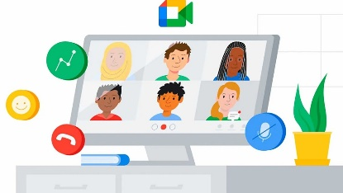
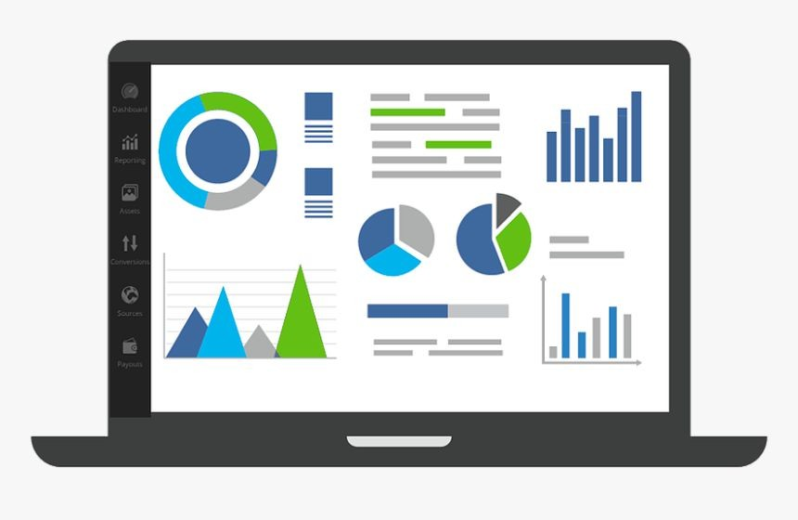




Problématique
Données dispersées
+
Non organisées
Manque des tableaux de bord
Manque de la planification et la gestion des réunions
Mauvaise interprétation des données.
Nécessité de la création et le développement d’une solution pour l’amélioration de la visibilité et la planification des réunions
8

Slide 9







Solution
Développement d’une applications web permettant aux avocats et comptables d’accéder facilement à des informations essentielles
Visibilité globale et détaillée sur les réunions programmées
Résultats en temps réel et disponibilité en tout temps
Rassembler les avis d’experts sur un sujet spécifique
Facilité les interprétations des données clients
Accès sécurisé et rapide aux documents spécifiques
10

Slide 10
Identification des besoins
11

Slide 11


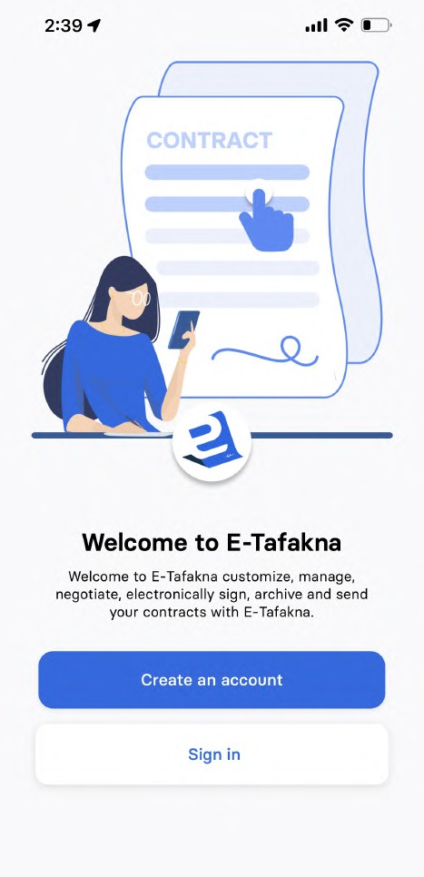
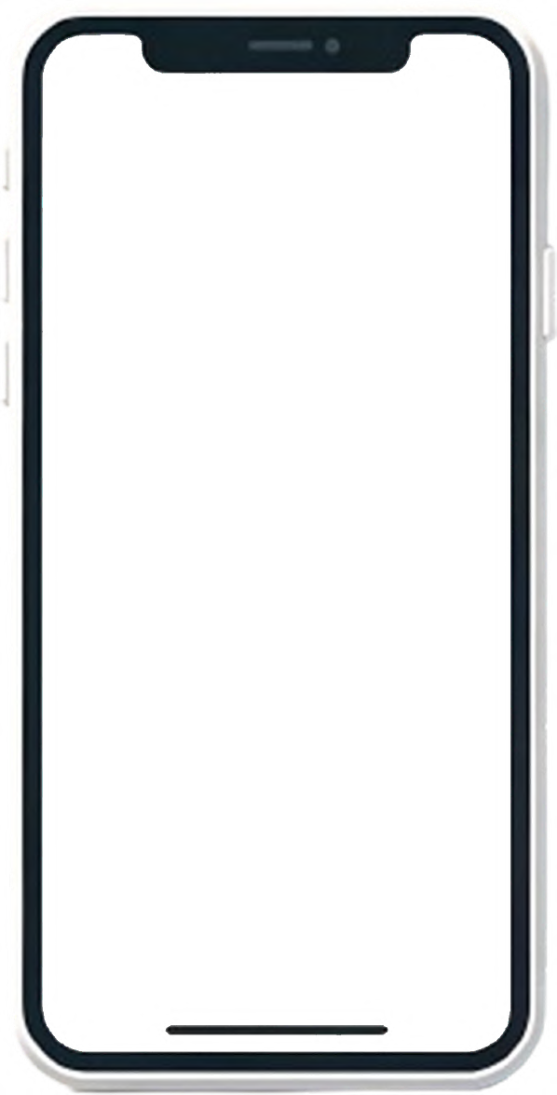


Acteurs
Administrateur
Client
Avocat
Comptable

Slide 12



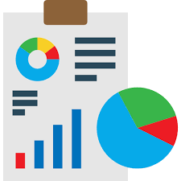


Besoins fonctionnels
S’authentifier
Gérer des notes
Gérer calendrier
Visualiser des graphiques
Gérer des fichiers spécifiques
Gérer Profil

Slide 13




Gérer des rendez-vous en ligne
Gérer la listes des clients
Envoyer des notifications
Engager une conversation de chat
14

Slide 14




Besoins non fonctionnels
▷ Extensibilité
▷ Ergonomie et Utilisabilité
▷ Sécurité
▷ Performance et Fiabilité
15

Slide 15
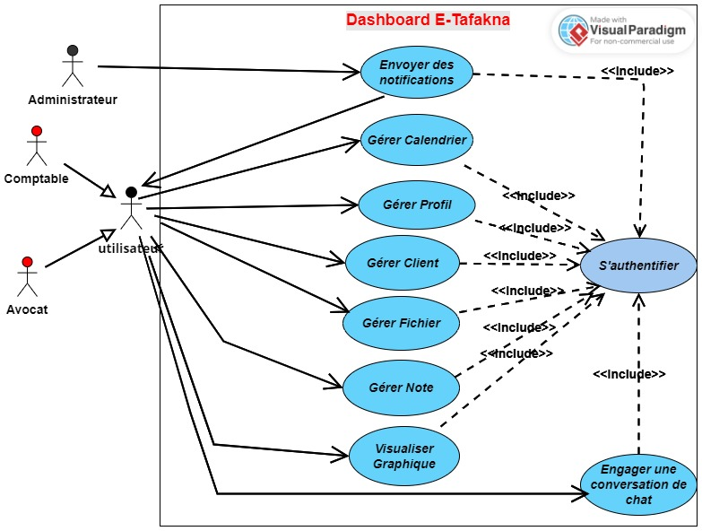
Diagrammes des cas d’utilisation global

Slide 16
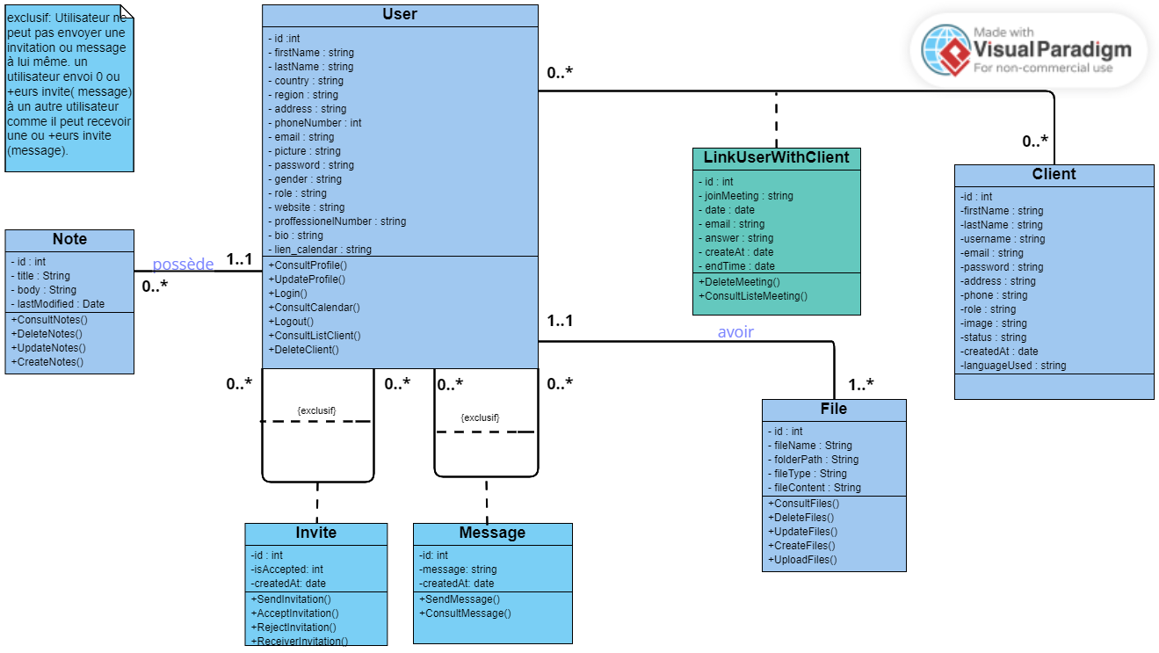
Diagramme de classes

Slide 17
Conception
18

Slide 18
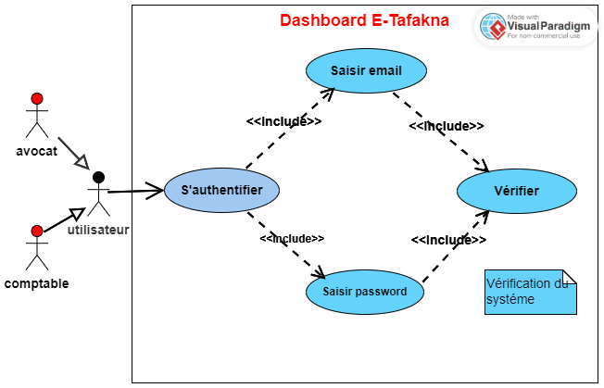
Diagramme de cas d’utilisation « S’authentifier »

Slide 19
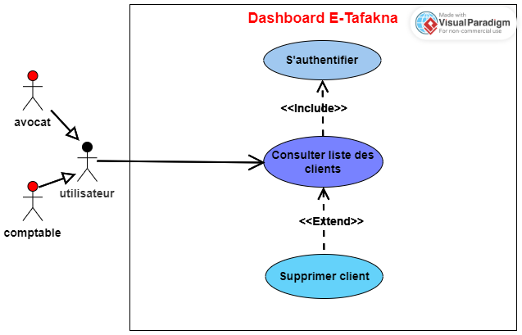
Diagramme de cas d’utilisation « Gérer Client »

Slide 20
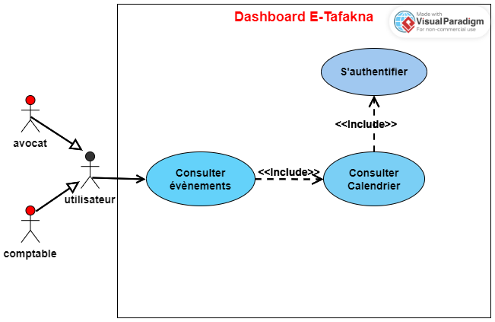
Diagramme de cas d’utilisation « Gérer Calendrier »

Slide 21
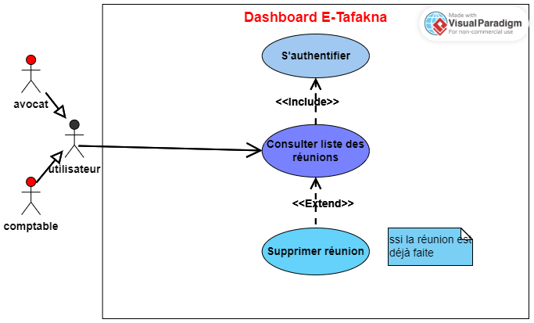
Diagramme de cas d’utilisation « Gérer Réunion »

Slide 22
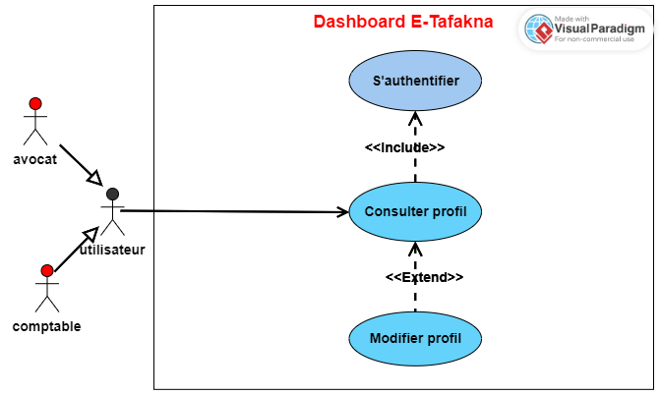
Diagramme de cas d’utilisation « Gérer Profil »

Slide 23
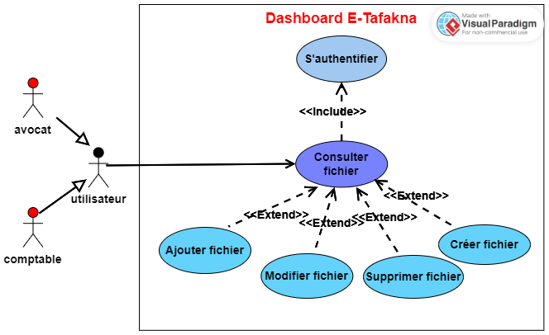
Diagramme de cas d’utilisation « Gérer fichier »

Slide 24
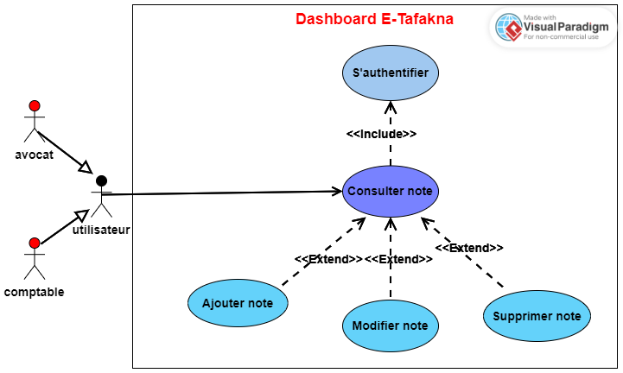
Diagramme de cas d’utilisation « Gérer note»

Slide 25
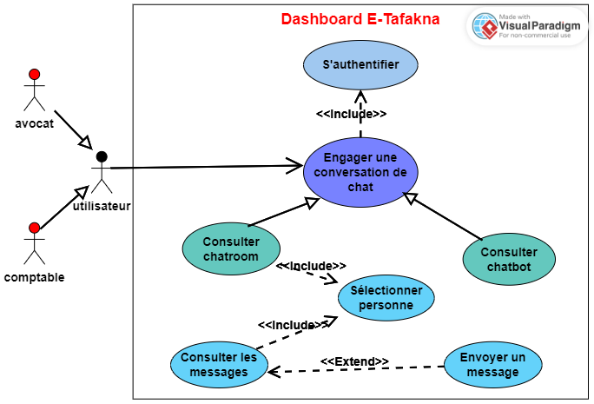
Diagramme de cas d’utilisation « Conversation de chat »

Slide 26
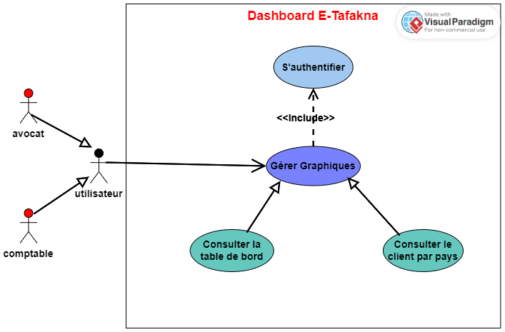
Diagramme de cas d’utilisation « Visualiser graphique »

Slide 27
Architecture
28

Slide 28
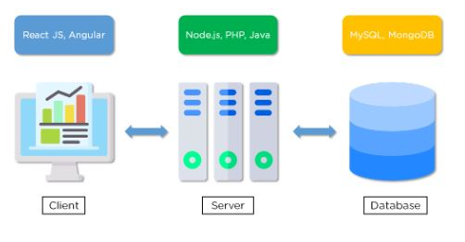
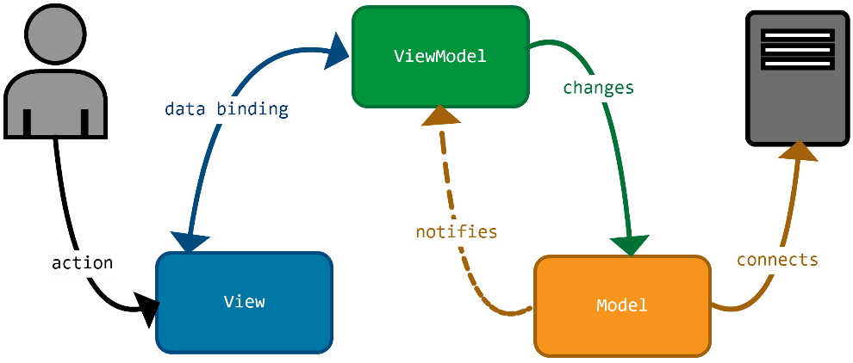
Architecture
Architecture:
Modèle MVVM:
Base de donnée : permet de récupérer les informations dans la base de données.
Client : permet de présenter les données du modèle à l’utilisateur.
Contrôleur : responsable de la logique du code et la prise des décisions.

Slide 29
Réalisation
31

Slide 30
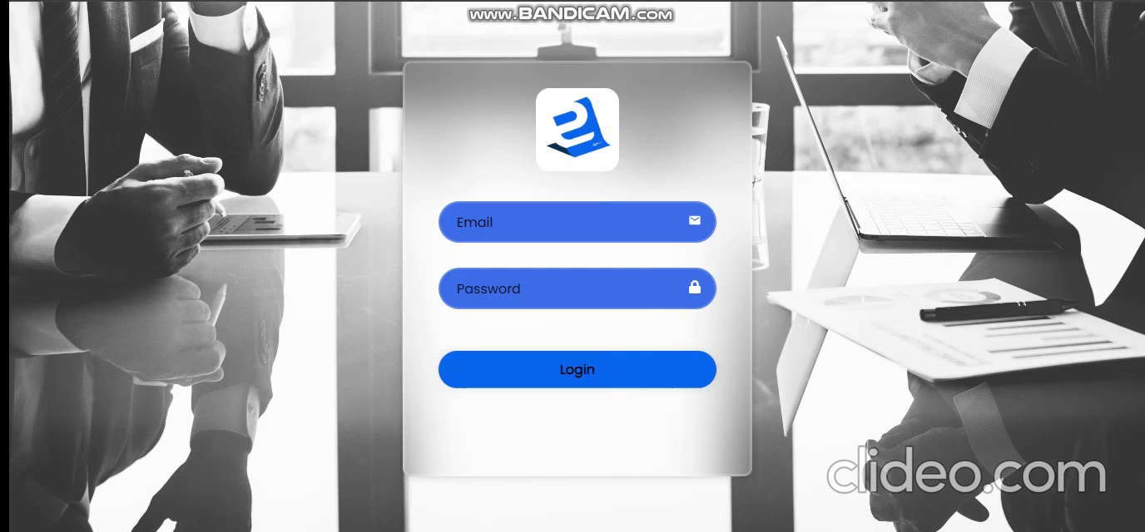
Réalisation
30

Slide 31

Conclusion & Perspectives
“
Les interfaces développés ont permis d’avoir une vue globale sur l’application
Ces modules ont améliorés les performances de Lors de l’utilisation
L’application peut être améliorés par l’ajout des tests de performance. Ainsi, nous pouvons ajouter d’autres fonctionnalités pour facilité mieux les besoin des avocats et comptables .
33

Slide 32
Merci !
34

